Slide 1
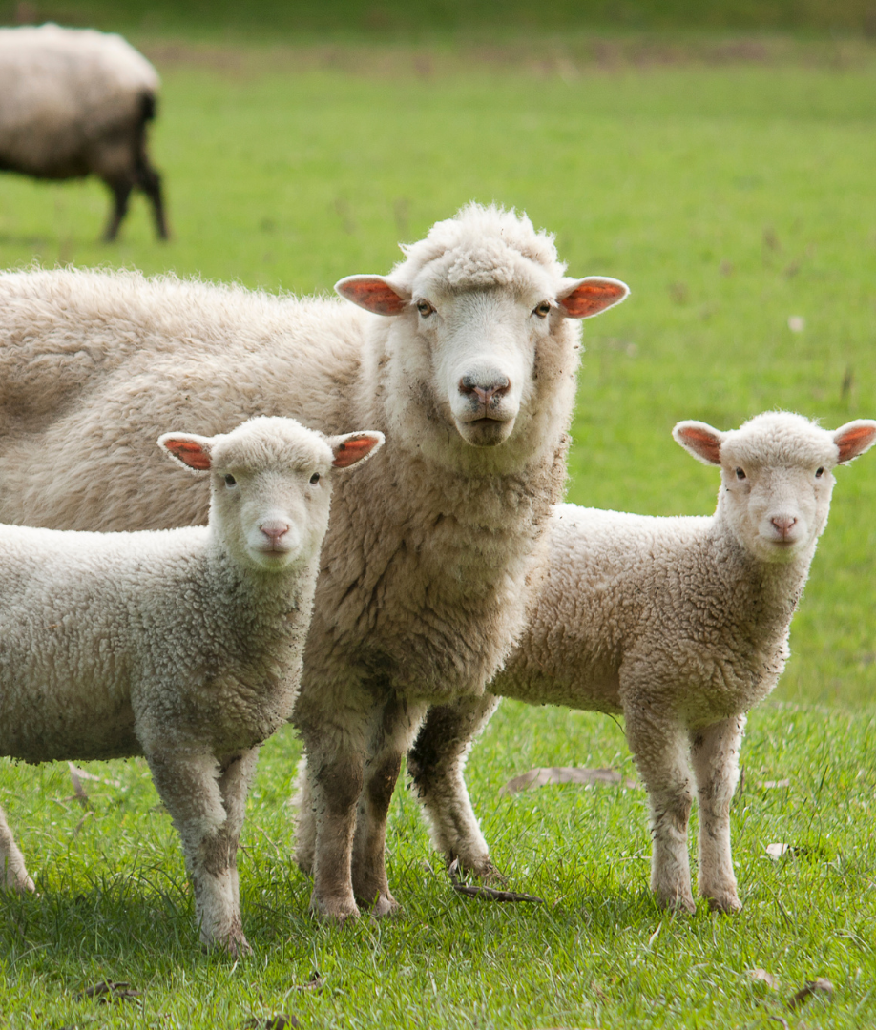
Prognozowanie szeregów czasowych: metody klasyczne i elementy uczenia maszynowego
Autor: Aldona Świrad
Opiekun pracy: dr hab. Liliana Rybarska-Rusinek, prof. PRz

Slide 2
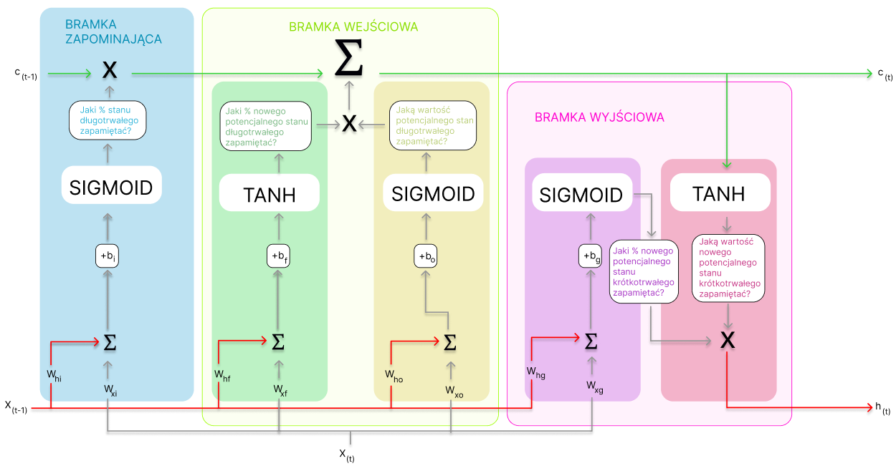
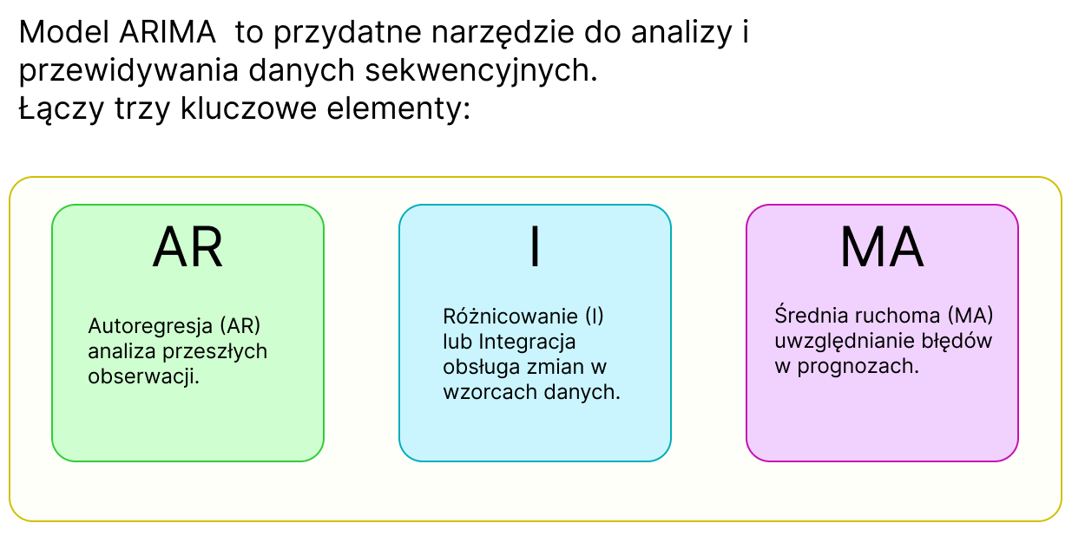
Szereg czasowy
Metody klasyczne ARIMA
Metody uczenia maszynowego
LSTM

Slide 3
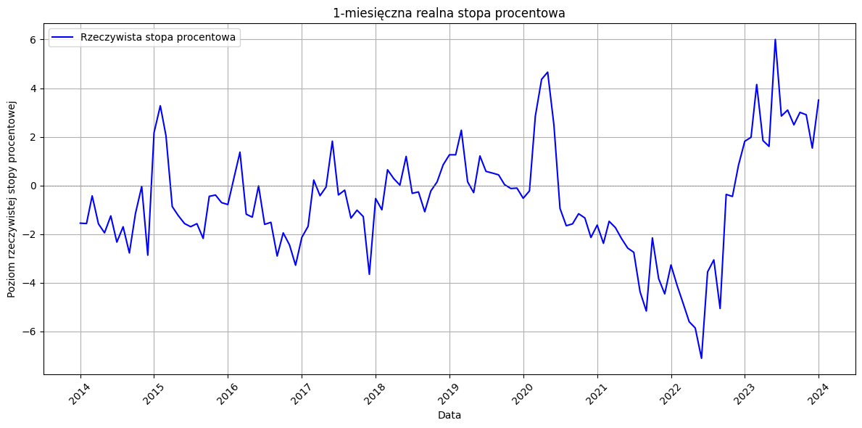
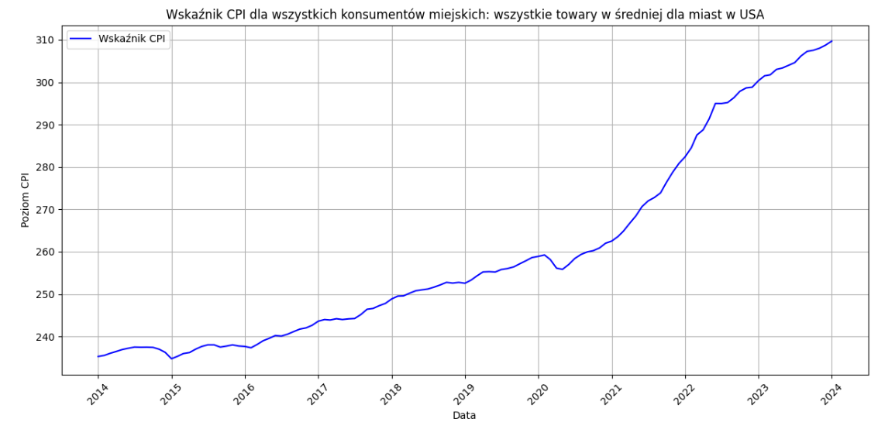
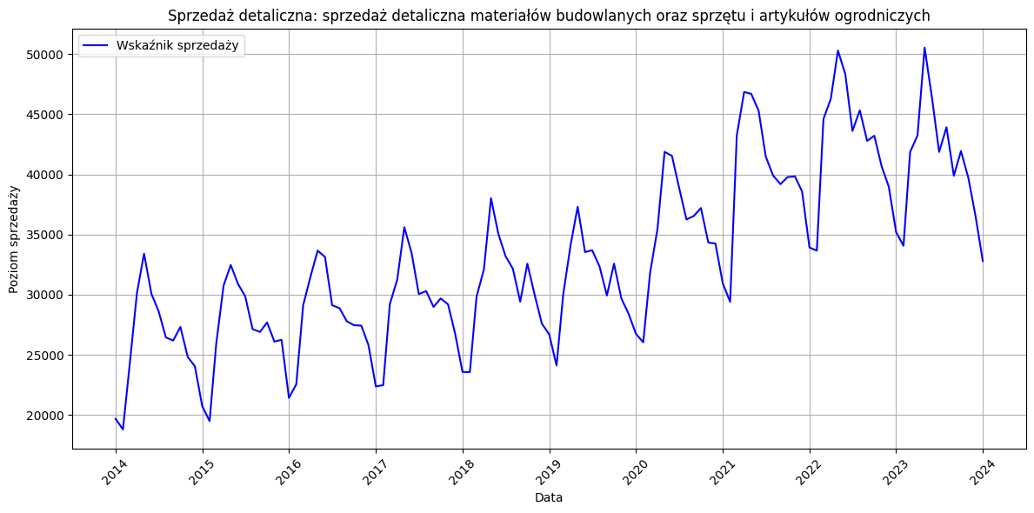
Przykłady szeregów czasowych
Szereg czasowy z cyklami
Szereg czasowy z trendem
Szereg czasowy z trendem i sezonowością

Slide 4
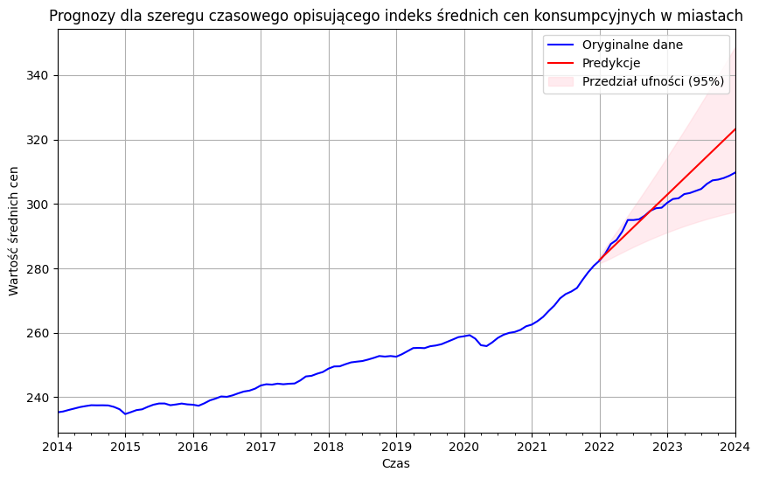
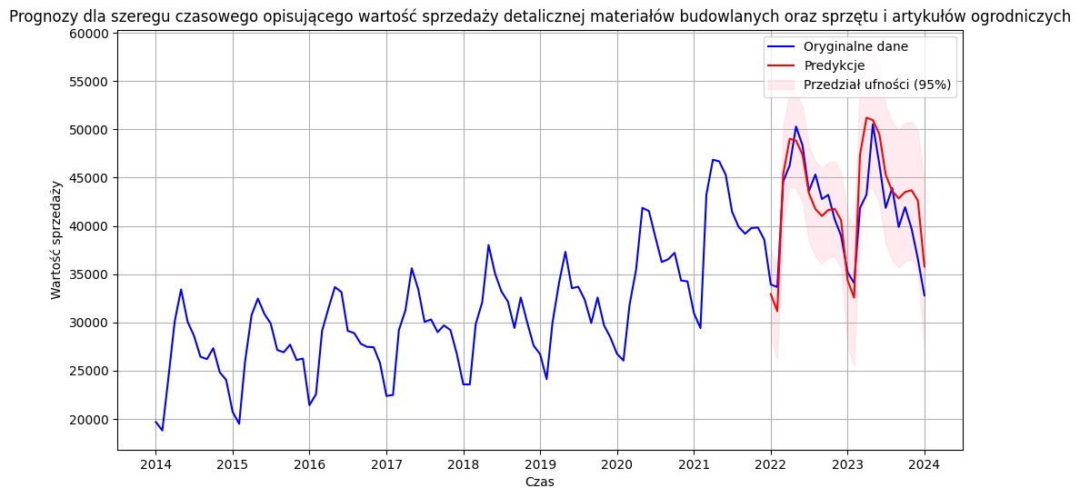
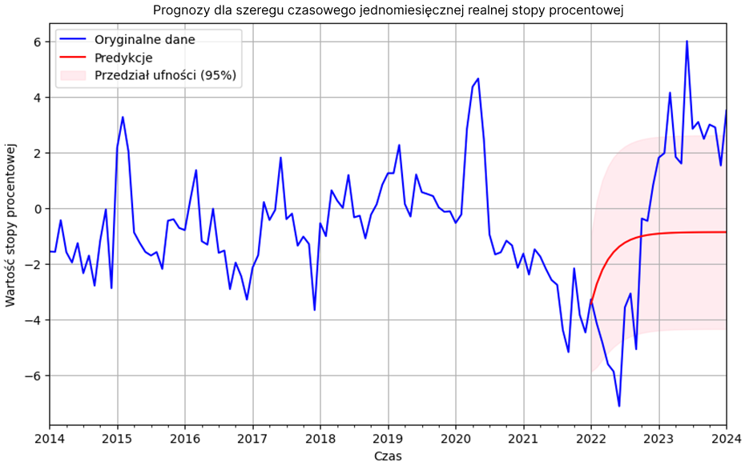
Prognozy ARIMA

Slide 5

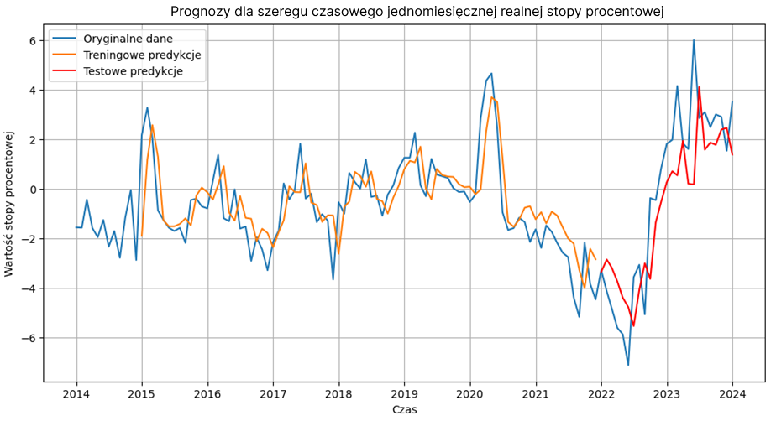
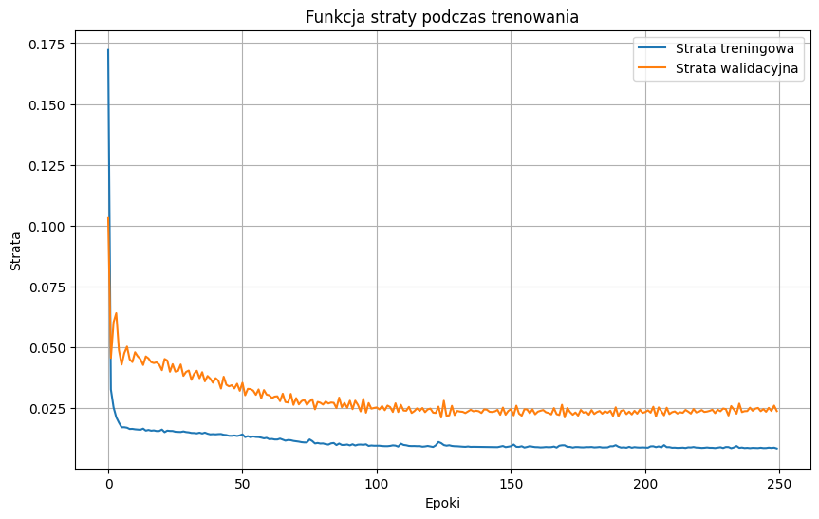
Prognoza LSTM dla szeregu z cyklami

Slide 6
Prognoza LSTM dla szeregu z cyklami

